Slide 1
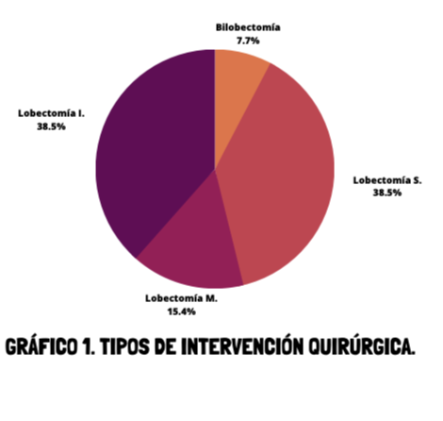
ANÁLISIS DE LA RELACIÓN EXISTENTE ENTRE EL RIESGO PRE-QUIRÚRGICO
ESTABLECIDO POR ERGOMETRÍA Y LOS RESULTADOS DE LA PRUEBA DE LA
MARCHA EN PACIENTES CON CÁNCER DE PULMÓN.
N.González Florido, M.A Ruano Carretero, E. Salcedo Lobera.
Unidad de gestión clínica médico-quirúrgica de Enfermedades Respiratorias. H.Regional Universitario de Málaga.
Introducción
La resección pulmonar constituye el método curativo estándar en los estadios iniciales del cáncer no microcítico de pulmón. En aquellos pacientes con riesgo moderado-severo la realización de pruebas para evaluar la capacidad de esfuerzo, como la ergometría, han permitido determinar el riesgo pre-quirúrgico y por ende la mortalidad postoperatoria inmediata. En los últimos años se han buscado pruebas para evaluar la capacidad de esfuerzo más sencillas y asequibles como es el test de marcha de 6 minutos(6MTW).
Material y Método
Estudio descriptivo conformado por 13 pacientes derivados desde las consultas externas de neumología y cirugía torácica con diagnóstico de cáncer de pulmón no microcítico en estadios iniciales I y II a nuestra consulta de pruebas funcionales respiratorias con objetivo de valorar el riesgo pre-quirúrgico. Se recogieron datos generales, clínicos, funcionales y ergométricos.

Slide 2
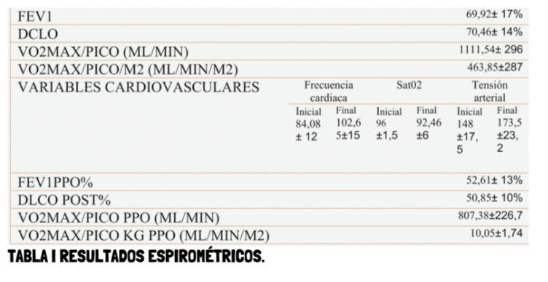
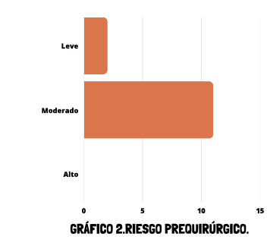
Resultados
El 76.9% eran varones siendo el 61% fumadores activos, los pacientes presentaban un peso medio de 79.62 ± 13.46 kg y una talla de 164.23 ± 6 cm. El tipo de intervención quirúrgica propuesta queda recogido en la Gráfico I, mientras que los resultados funcionales y ergométricos se encuentran en la tabla I. Observamos datos de esfuerzo máximo en un 15% de los pacientes, siendo la disnea el motivo más frecuente de STOP. El riesgo pre-quirúrgico queda ilustrado en el Gráfico II. Una vez finalizado la prueba de esfuerzo, se les ofreció la realización del 6MWT. Se utilizó como medidor de esfuerzo percibido la escala BORG antes y después de la prueba; La media inicial en la puntuación fue de 1±0,85, y final de 2,62±2, 26. Con respecto a los metros deambulados durante los 6 minutos, la media fue de 392,85 ± 74 metros. Finalmente, se intentó ver si existía relación entre el consumo de oxígeno máximo/pico (VO2máx/pico) y los metros deambulados por el paciente en la prueba de marcha, no observándose correlación entre ellos.
Conclusiones
La mayoría de nuestros pacientes tenían un riesgo pre-quirúrgico moderado donde la causa más frecuente de STOP fue la disnea.
No observamos correlación entre los metros deambulados en la prueba de la marcha y el riesgo prequirúrgico; Un tamaño muestral mayor quizás permitiera albergar más resultados.

